Slide 1
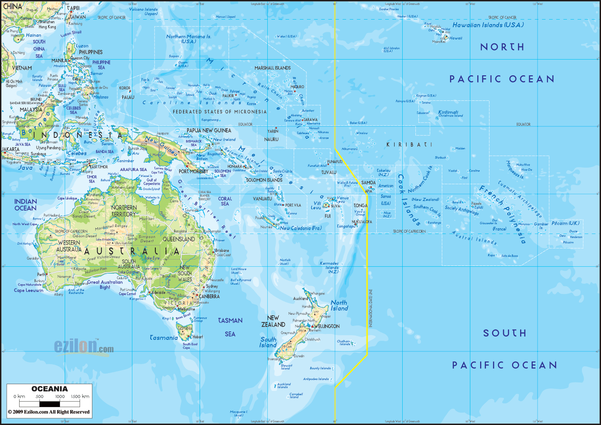
ОКЕАНИЈА

Slide 2
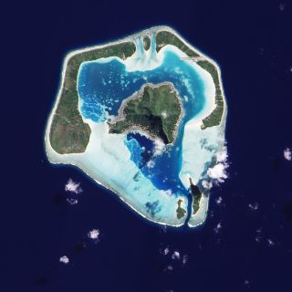
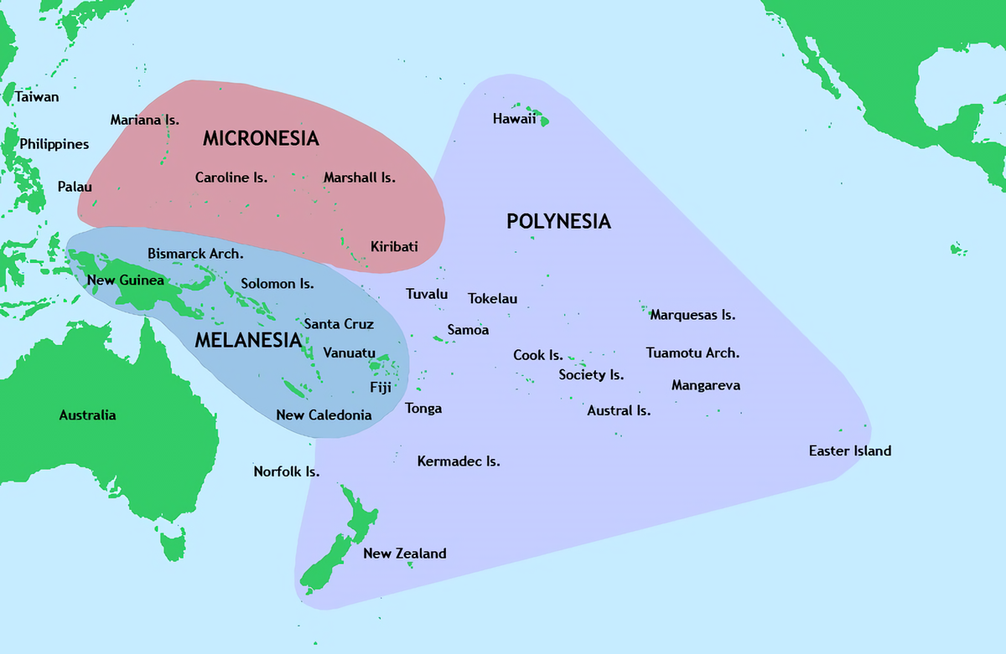
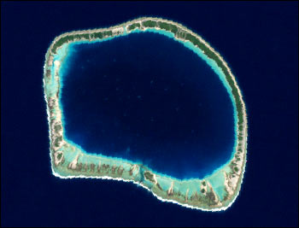
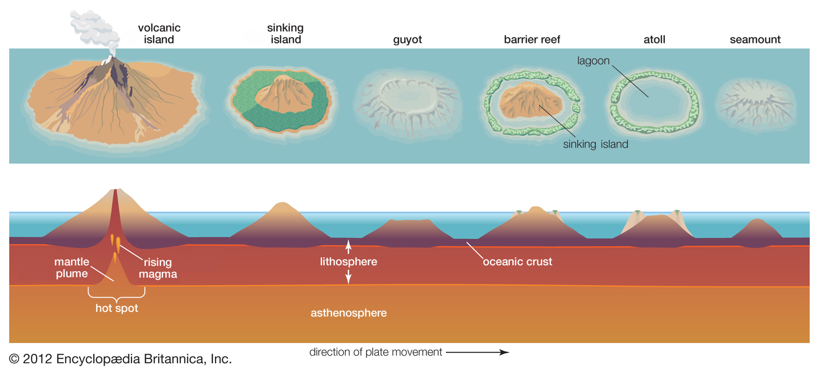
Атол
Океанија је скуп од више хиљада острва у Великом Тихом океану груписаних у три острвске групе: Микронезија, Меланезија и Полинезија.

Slide 3
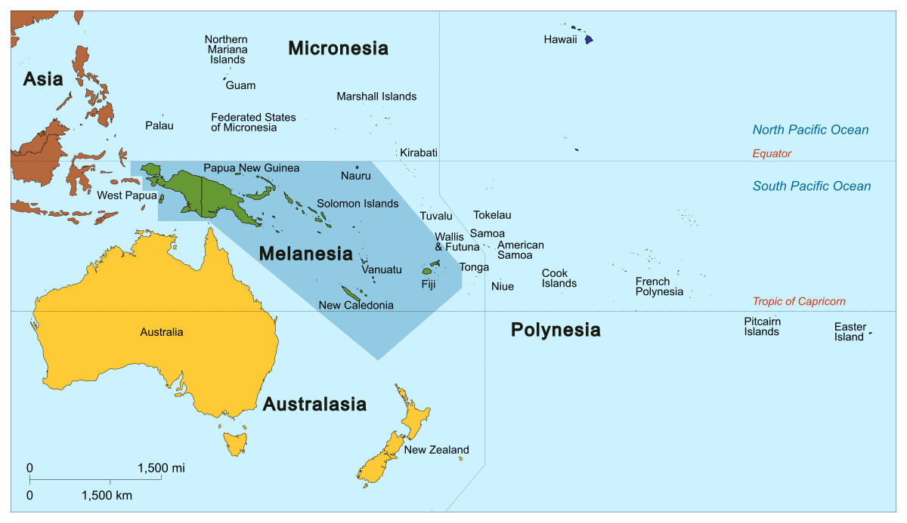
Меланезија (“црна острва”) се простире у југозападном делу Пацифика, уз северне и источне обале Аустралије. Овде се налазе највећа острва Океаније, међу којима се истичу Нова Гвинеја и Нова Каледонија. Осим њих, ту су и још и Соломонова острва, Вануату, Фиџи и друга. Површина јој је 540.820 км² а број становника око 9 милиона, што чини 90% површине и 80% становника Океаније.

Slide 4
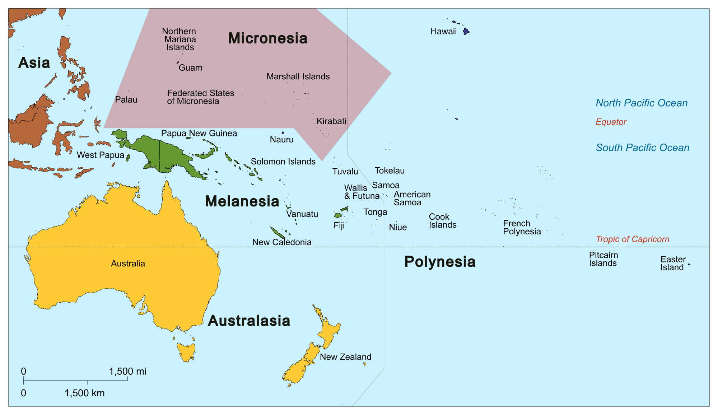
Микронезију (“ситна острва”) чине корална и вулканска острва у западном делу Пацифика, северно од екватора. Обухвата Маријанска острва, Маршалска острва, Гуам, Палау, Науру и Кирибате. Површина Микронезије је 3.201 км², а број становника око 550.000, па је то чини најгушће насељеним делом Океаније.

Slide 5
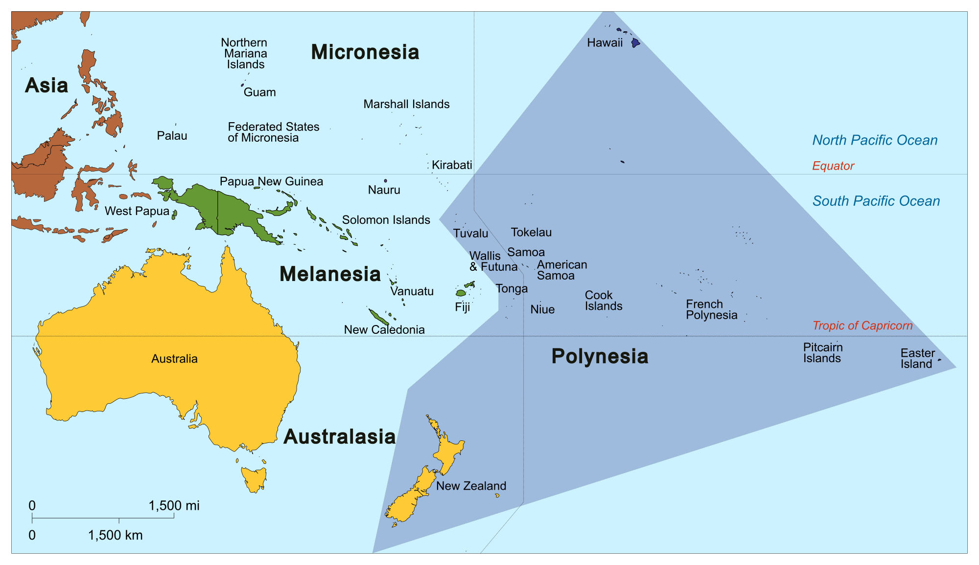
Полинезија (“многобројна острва”) је смештена у централном и јужном делу Пацифика. Има изглед троугла коме је једно теме на северу и чине га Хавајска острва, друго теме је на југозападу (Нови Зеланд) а треће на југоистоку (Ускршња острва). Захвата површину од 11.780 км², и има више од 680.000 становника. Осим неведених острва, ту су и Француска Полинезија, Кукова острва, Самоа, Тонга, Тувалу, Токелау и многа друга острва.

Slide 6
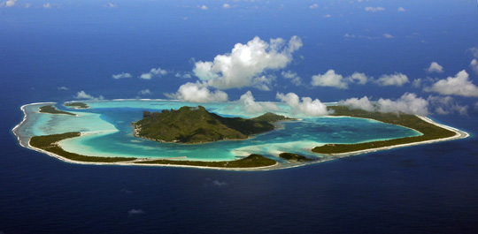
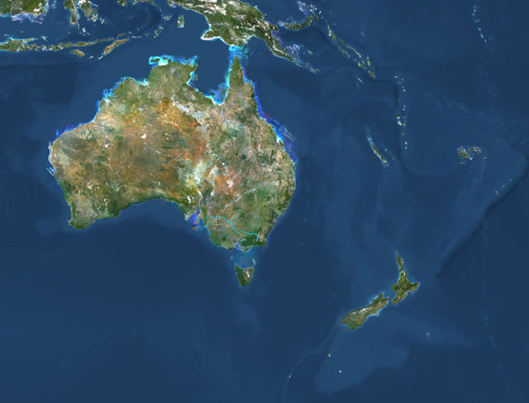
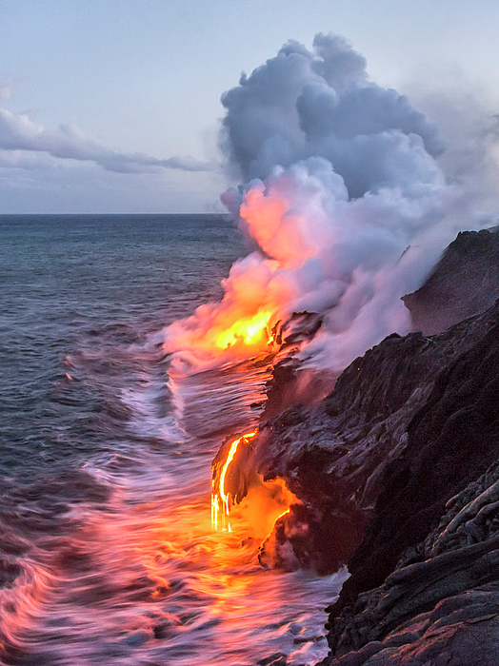
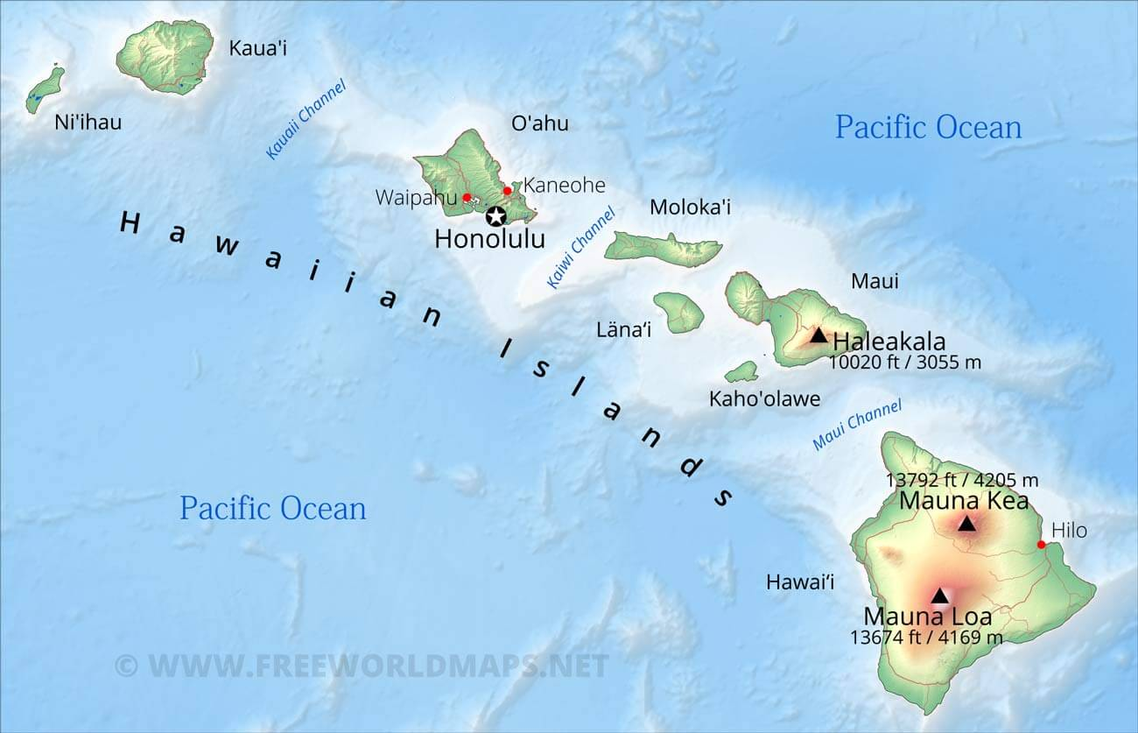
У рељефу Океаније се издвајају три групе острва – континентална, вулканска и корална.
Нови Зеланд, Полинезија, континетално острво
Бора Бора, Француска Полинезија, тип коралног острва
Хаваји, Француска Полинезија, тип вулканских острва

Slide 7
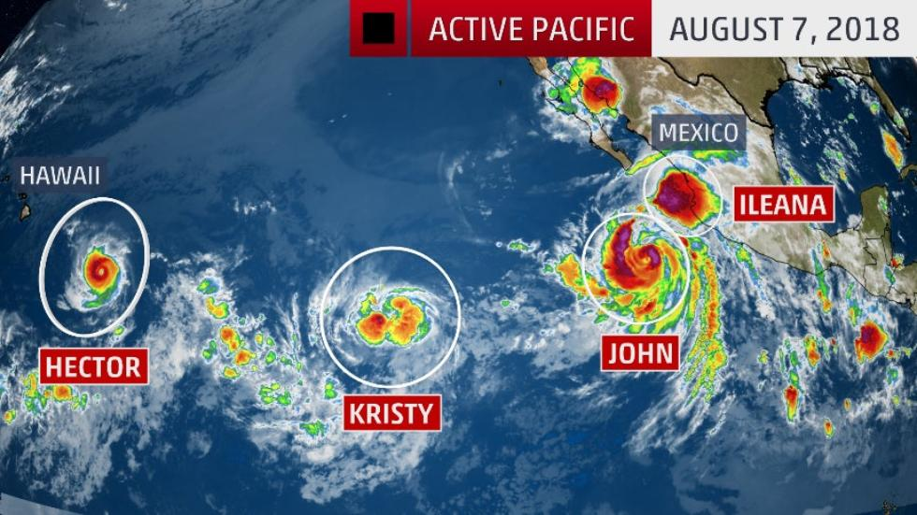
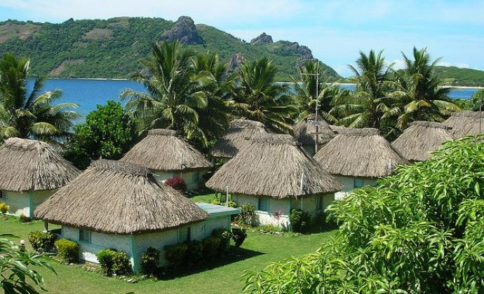
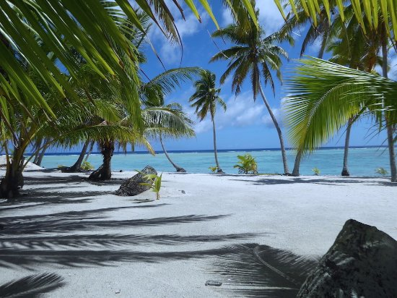
Клима Океаније је топла, једнолика и блага, тропско океанска. Температура је преко целе године уједначена, око 26^{о}C, а падавине обилне, 3.000 – 4.000 mm, распоређених преко целе године. Тропски тајфуни и оркани се јављају сваке године од августа до октобра.
Фиџи
Вегетацију Океаније чине мангрова, тропске кишне шуме и саване. Од биљних врста доминирају кокосове палме.
Кукова острва
Соломонова острва

Slide 8
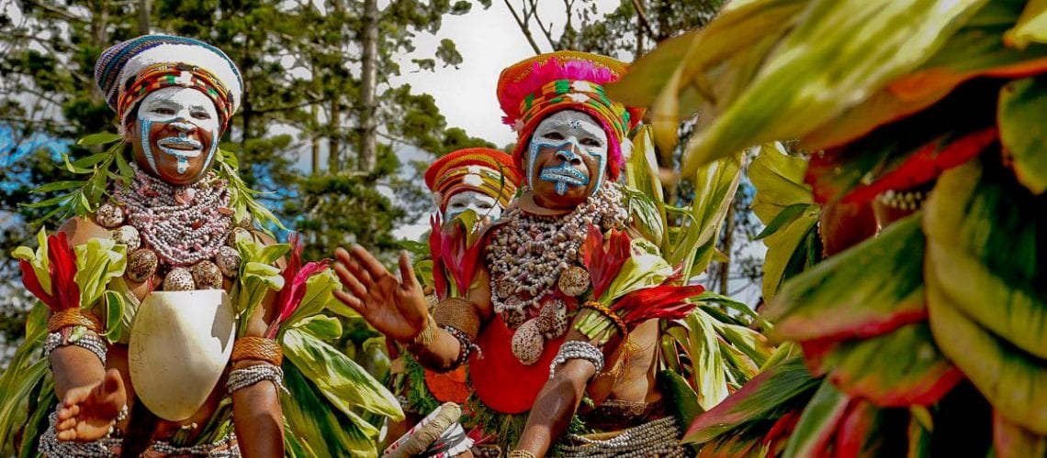
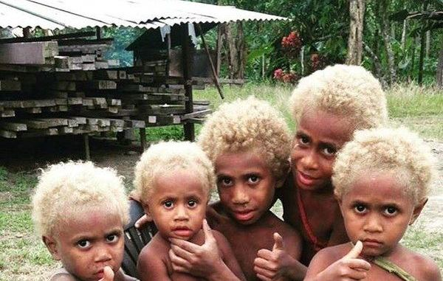
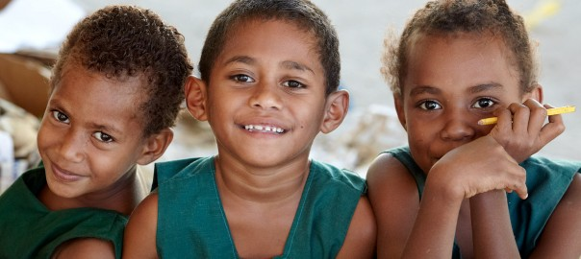
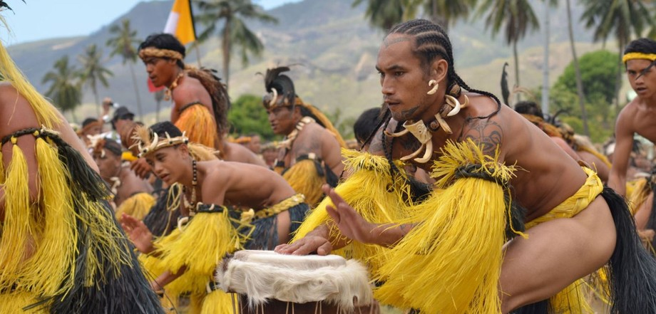
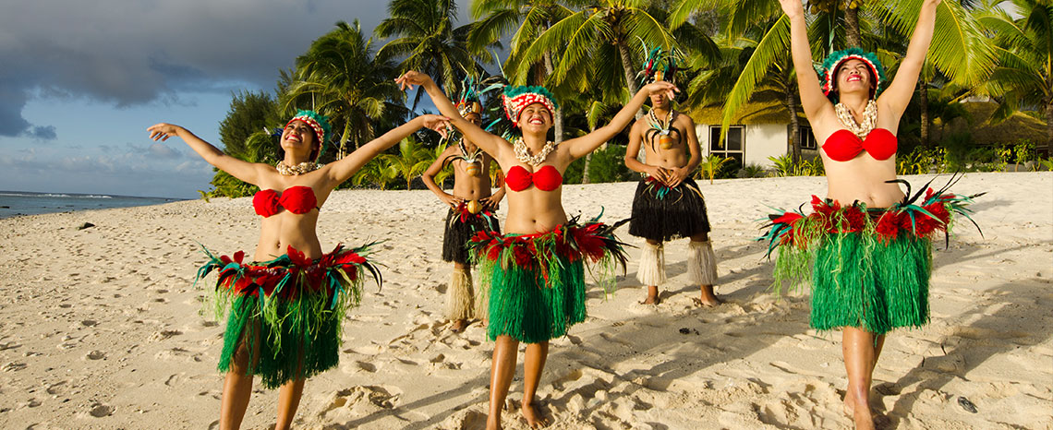
Становници Папуе Нове Гвинеје
Плавокоси Меланежани са Соломонских острва
Фиџи
Већину становништва Меланезије чине тамнопути Папуанци (“коврџави”), Полинежани имају светлију кожу а Микронежани су мешавина Меланежана и Полинежана.
Хула плес на Хавајима
Кукова
острва

Slide 9
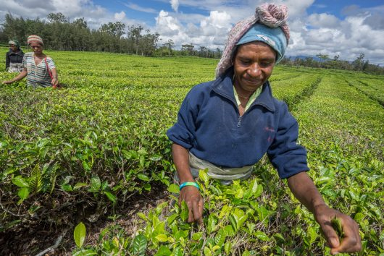
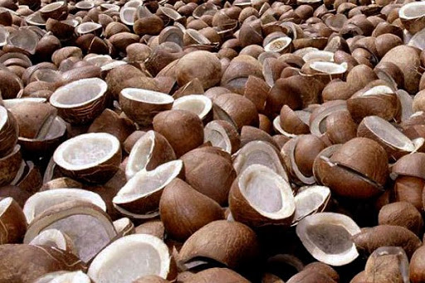
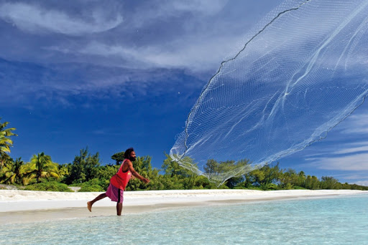
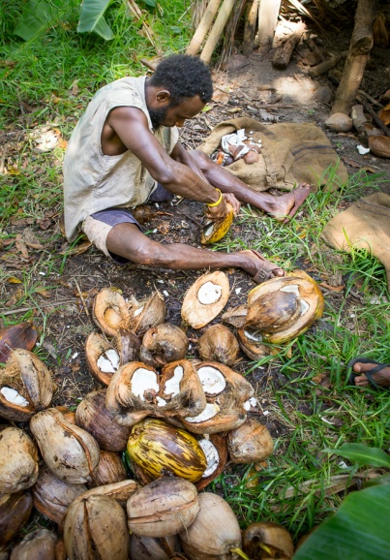
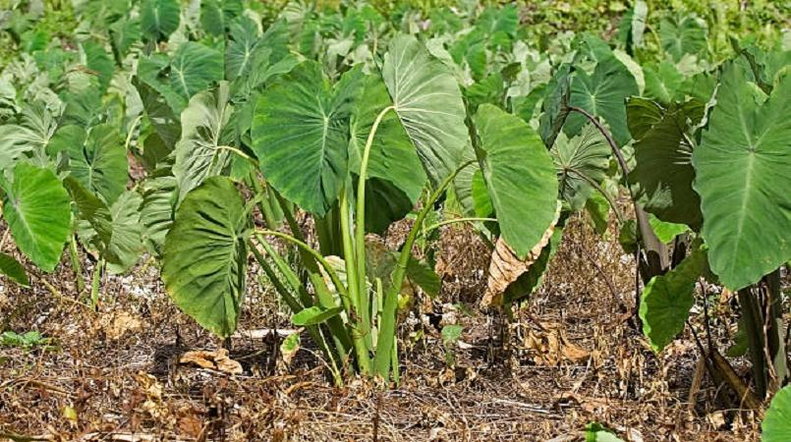
Копра
Становништво Океаније се традиционално бави риболовом и, где је то могуће, земљорадњом. Главне биљне културе су кокосова палма и орах, банане, ананас, шећерна трска. Нови Зеланд има злата, сребра и руде гвожђа, Нова Гвинеја угаљ, нафту, боксит, а Нова Каледонија никал. Туризам је значајна привредна делатност.

Slide 10
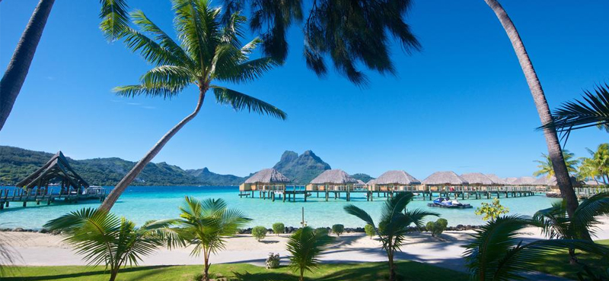
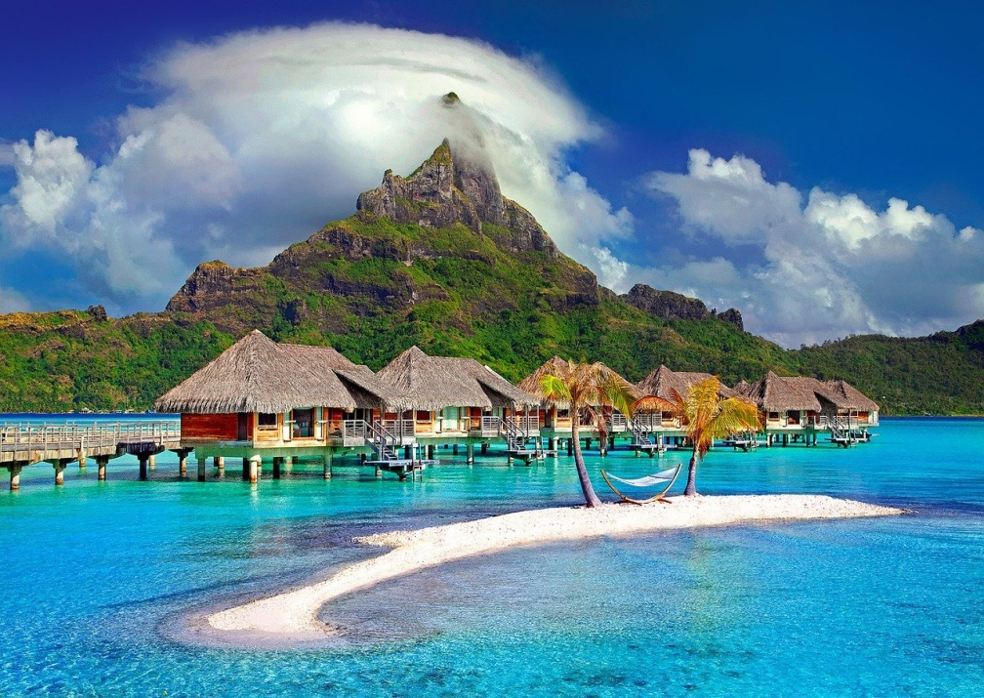
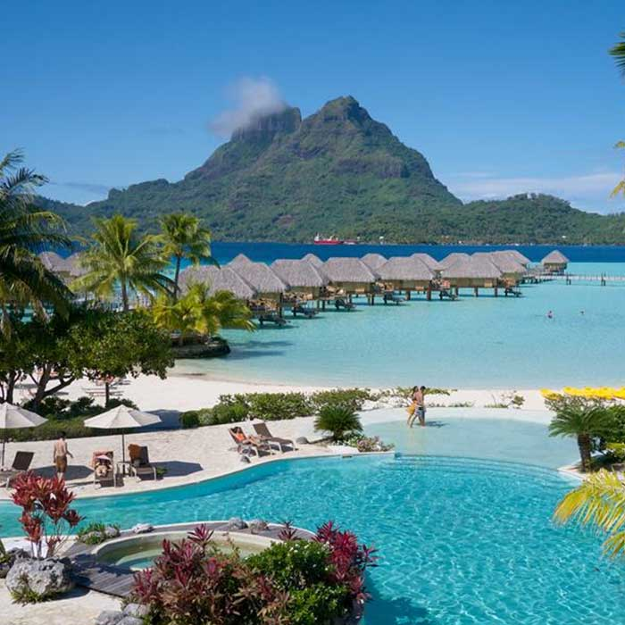
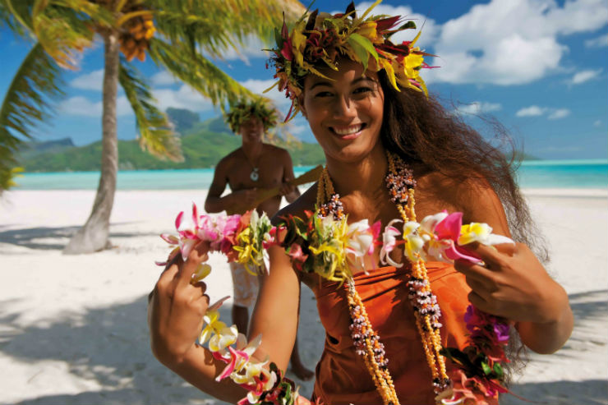
Тахити и Бора Бора у Француској Полинезији

Slide 11
ХВАЛА НА ПАЖЊИ
Мај 2020.године
Аутор
Гордана Васић

